Slide 1
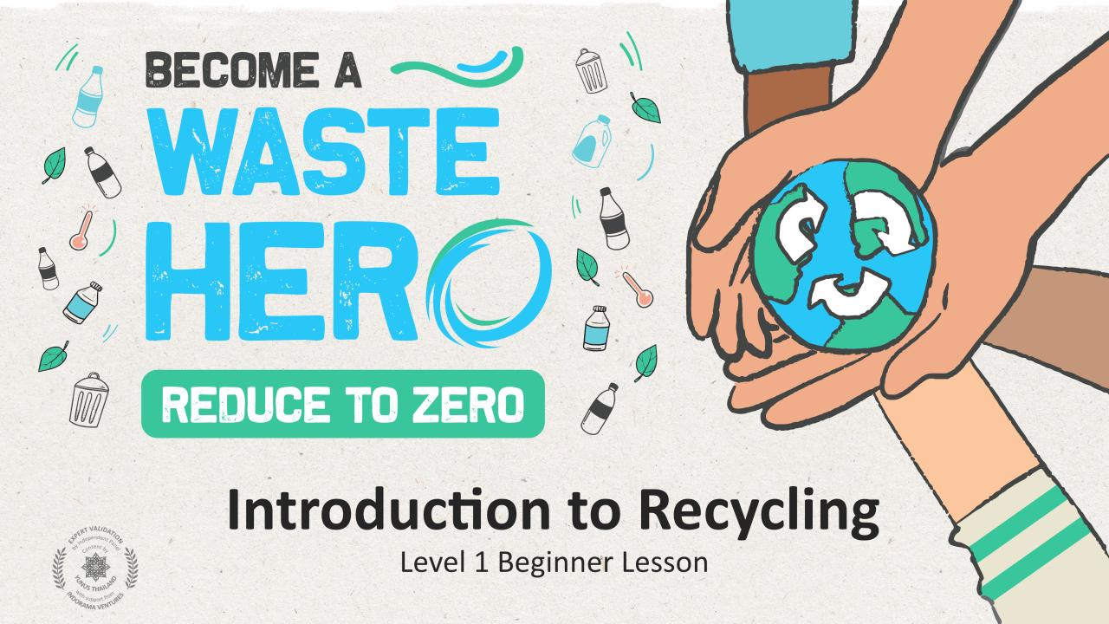
Convertirse en
Héroe
de los
Residuos
REDUCE A CERO
Reciclable, No Reciclable y Potencialmente Reciclable
Nivel 2: Lección para Principiantes
Nivel 1 Clase para Principiantes

Slide 2
Preparación de Lección & Alineación de Currícula
Tiempo de preparación: 10 – 15 minutos
Los estudiantes aprenderán sobre el proceso de reciclaje y acerca de cómo los artículos reciclados incorrectamente pueden causar problemas o contaminar otros materiales reciclables. Trabajarán en grupos pequeños, practicarán habilidades de pensamiento crítico y colaborativo, para clasificar tarjetas con imágenes de artículos comunes, respecto a sí son o no reciclables potenciales; posteriormente decidirán cómo algunos de los reciclables potenciales pueden volverse totalmente reciclables.
1
Imprima o proyecte los siguientes materiales:
Bloque de cartas, un bloque para cada grupo de estudiantes.
El documento (“SÍ/NO”, “¿Puede ser reciclado?”)
2
Use las diapositivas de la presentación de esta lección para guiar una discusión en clase acerca de lo que se puede y no se puede reciclar; así como los pasos para preparar un artículo para reciclar.

Slide 3
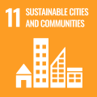
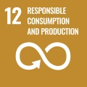
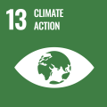
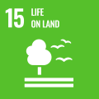
Preparación de Lección & Alineación de Currícula
Tiempo de Preparación: 10 – 15 minutos
Resultados clave de aprendizaje y alienación de currícula:
Ciencia - Tierra y Actividad Humana: Comunicar soluciones que reducirán el impacto de los seres humanos en la tierra, el agua, el aire y/u otros seres vivos en el entorno local. Las cosas que hacen las personas pueden afectar el mundo que las rodea, aunque pueden tomar decisiones que reduzcan sus impactos en la tierra, el agua, el aire y otros seres vivos.
Estudios Sociales – Gente, Lugares y Entorno: Los estudiantes analizan personas, lugares y entornos, lo que les permite comprender la relación entre las poblaciones humanas y el mundo físico.
Idioma Español, Arte y Alfabetismo: Los alumnos son capaces de hacer y responder preguntas acerca de un texto literario. Participan en conversaciones colaborativas con diversos socios sobre temas y textos, y usan palabras y frases adquiridas a través de conversaciones, y textos leídos.
Alineación con los ODS
Lecciones Flexibles y Adaptables
Los planes de lecciones están diseñados para ser flexibles y receptivos a las necesidades de su salón de clases. Las lecciones son editables y personalizables para cumplir con los diferentes contextos individuales de estudiantes y aulas. Están disponibles para descargar una versión de PowerPoint con instrucciones para el maestro y una lección en PDF imprimible.

Slide 4
Preparación de Lección & Alineación de Currícula
Duración de la lección : 45 - 60 minutos
1
Inicie la lección con la presentación de diapositivas y una breve discusión sobre lo que los estudiantes saben acerca del reciclaje.
¿Qué es el reciclaje?
¿Por qué reciclamos?
¿Qué tipo de objetos consideran que se pueden reciclar?
¿Hay algunos objetos que no se puedan reciclar?
¿Qué tipo de objetos no se pueden incluir dentro del contenedor de reciclaje?
¿Cuáles son los tres pasos para el reciclaje?
Muestre o pida a los estudiantes que saquen el documento SÍ/NO.
Muestre diapositivas y pregunte por qué los contenedores de reciclaje son malos o buenos. Permítales identificar las razones de cada imagen en función del documento de SÍ/NO.
Discuta cómo algunos artículos se pueden reciclar, pero debido a que están sucios, no es posible reciclarlos (la contaminación hace que otros materiales reciclables se ensucien y no se puedan reciclar). Revise los ejemplos y los pasos 1,2,3 para reciclar correctamente.
Muestre las diapositivas del contenedor de reciclaje / contenedor que no es de reciclaje y pregunte por qué una es mala y la otra buena. Permítales mirar e identificar las razones de cada imagen en función de l documento de SÍ/NO.

Slide 5
Preparación de Lección & Alineación de Currícula
Duración de lección: 45 - 60 minutos
2
Explique a los estudiantes que a veces es difícil determinar si un artículo es reciclable o no. Transmítales que se pueden convertir un "Héroe de los Residuos" y divídalos en grupos. Clasifique una baraja de cartas que muestre tres tipos de artículos: reciclables, no reciclables y artículos que son potencialmente reciclables (es decir se tiene que dar un tratamiento diferente a cada uno de ellos).
Tips de reciclaje: Analizar los objetos pontencialmente reciclables y emitir opinion acerca de cómo podrían reciclarse.
Los artículos hechos de un solo material reciclable pueden necesitar un paso adicional para reciclarlos correctamente. ¿Puedes pensar en algún objeto al que le aplique esto?
Algunos ejemplos son los siguientes
Todos sabemos que el cartón es reciclable. En el caso de una caja de pizza usada, solo podemos reciclar la parte que está limpia. Tenemos que tirar cualquier parte que tenga grasa o restos de comida, porque puede contaminar toda una carga de reciclables.
Eso también se aplica a los recipientes de plástico, como botellas y jarras, debemos enjuagarlos para que no quede comida o líquido dentro y luego dejarlos secar.
Y si tenemos el tapón, debemos volver a ponerlo después de enjuagar y secar, antes de poner la botella o jarra en nuestro contenedor de reciclaje. Recuerde a los estudiantes que podemos reciclar tanto como podamos, pero debemos cuidar que los artículos no contaminen al resto de los objetos.
Otro tip es el siguiente: los artículos que son más pequeños que una tarjeta de identificación o una tarjeta de crédito pueden atascarse en la maquinaria de reciclaje; por lo que cosas como pequeñas tapas de plástico sueltas deben tirarse a la basura, si es que no están enroscadas en la botella o jarra original.
4
Give them 5min to search the class for plastic bottles to put into the new bin.

Slide 6
Preparación de Lección & Alineación de Currícula
Duración de la lección: 45 - 60 minutos
3
Entregue a cada grupo una hoja de trabajo y una baraja de cartas barajeada, que contengan imágenes entremezcladas de artículos reciclables, no reciclables y potencialmente reciclables.
4
Dígales a los grupos que su tarea es clasificar su bloque cartas en tres montones: artículos reciclables, artículos no reciclables y cinco artículos que son potencialmente reciclables. Una vez que hayan terminado de clasificar, cada grupo debe trabajar en conjunto para completar la hoja de trabajo enumerando los cinco elementos que identificaron como potencialmente reciclables y, para cada uno, escribir una breve explicación de lo que se debe hacer para que sea reciclable.
5
Pida a cada grupo que presente un artículo potencialmente reciclable y que explique qué se debe hacer para que sea reciclable. Discuta cualquier elemento que se haya identificado incorrectamente como objeto con potencial reciclable y cualquier otra cosa que se haya pasado por alto.

Slide 7
Prepare la Presentación de Power Point
Cuando esté listo para presentar las lección a su clase, haga clic en “presentación de diapositivas” en la barra de menú superior y luego seleccione “vista de presentador”. En la “vista moderador”, puede ver sus notas mientras presenta, aunque la audiencia solo verá sus diapositivas.
Las notas aparecen en un panel a la derecha. El texto debe ajustarse automáticamente y se puede utilizar la barra de desplazamiento vertical, si es necesario. También puede cambiar el tamaño del texto en el panel de notas usando los dos botones en la esquina inferior izquierda del mismo panel.

Slide 8
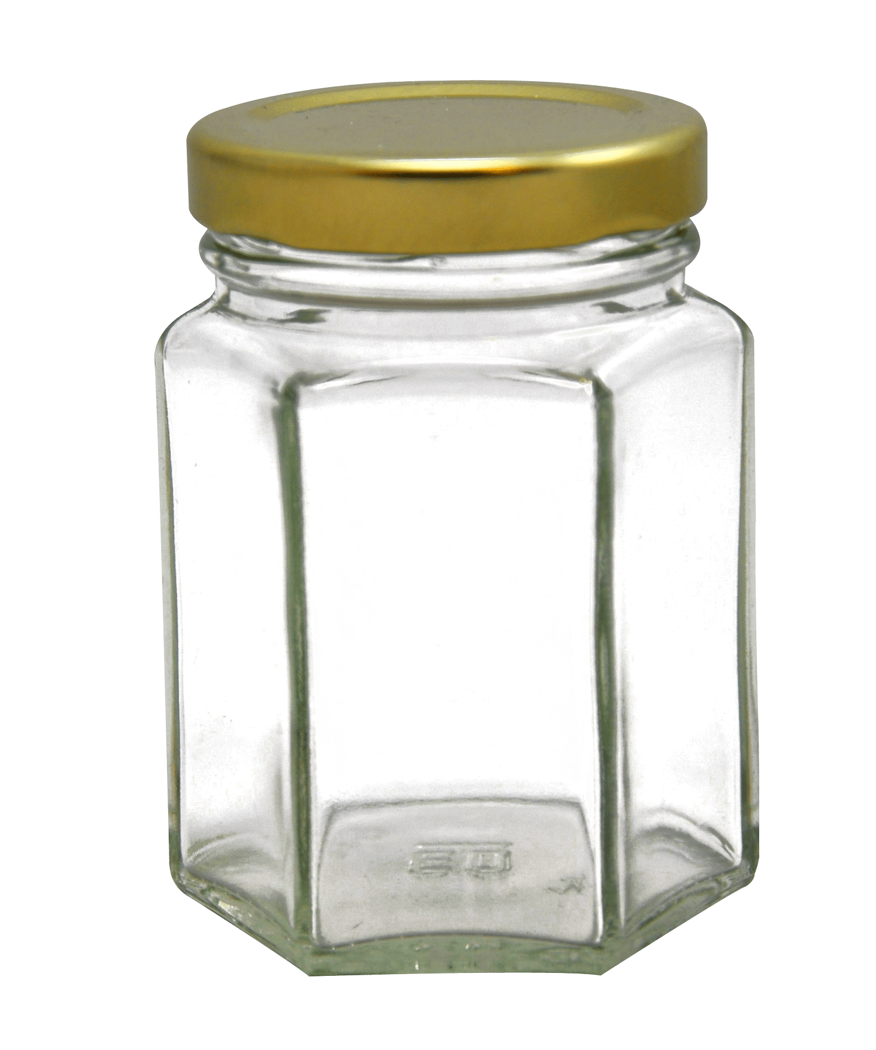
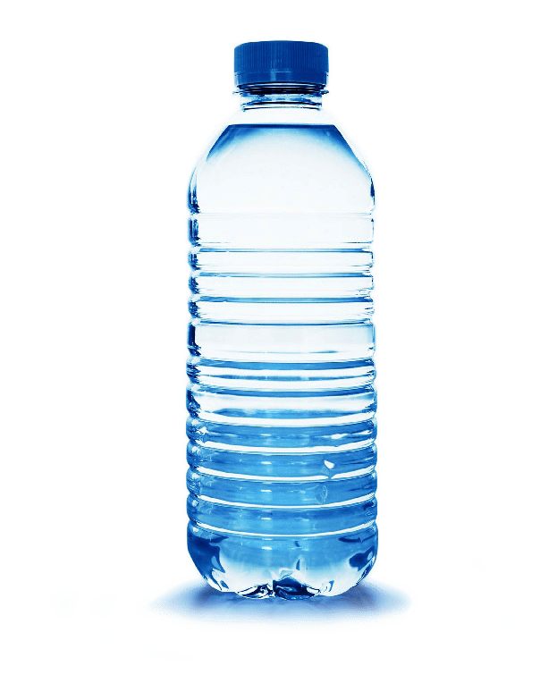
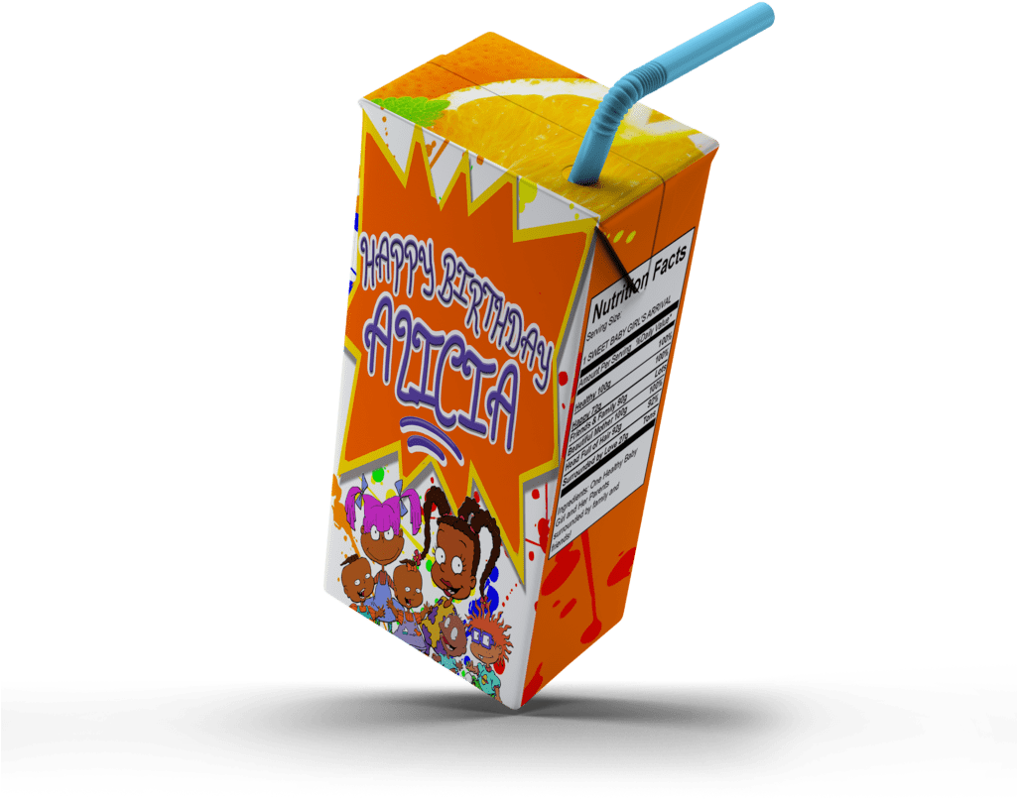
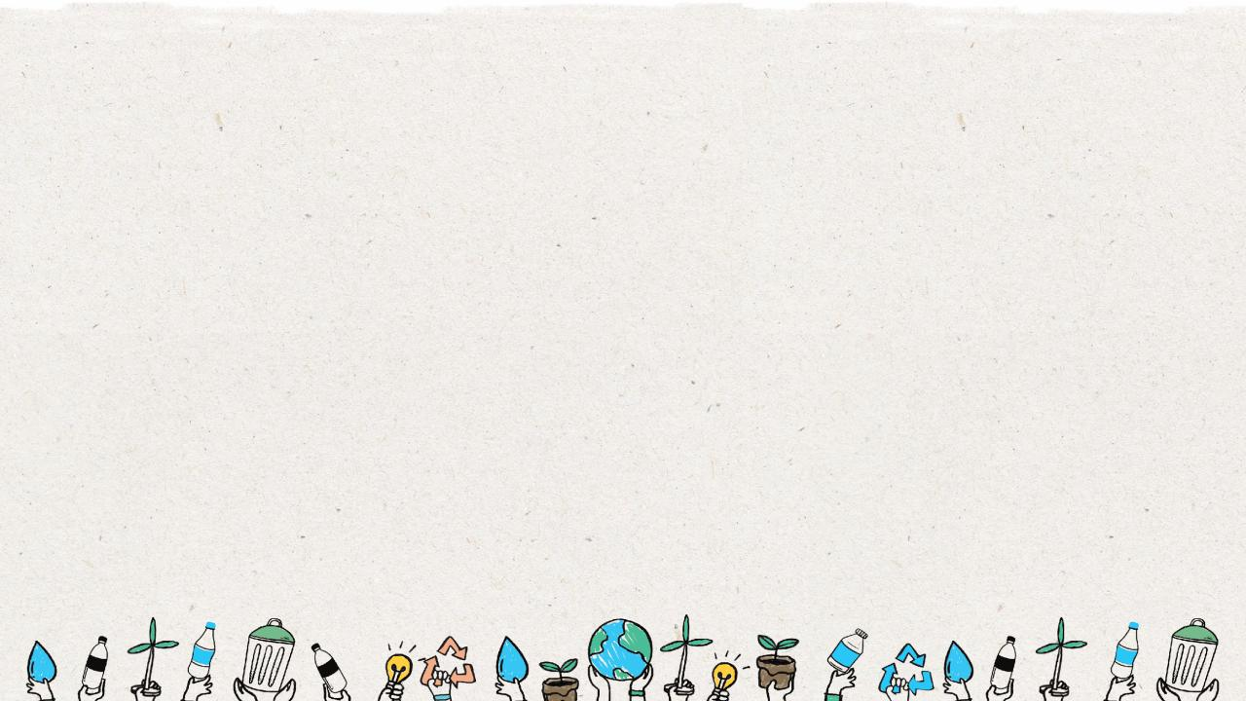
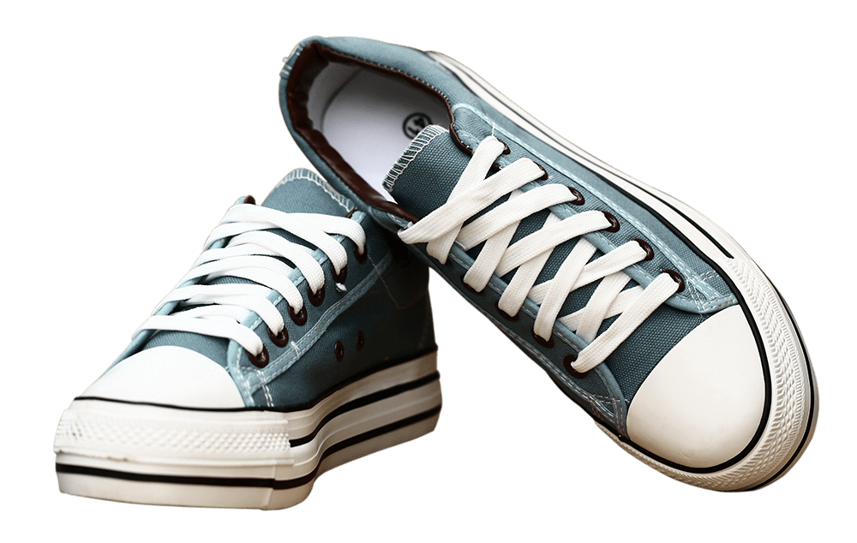
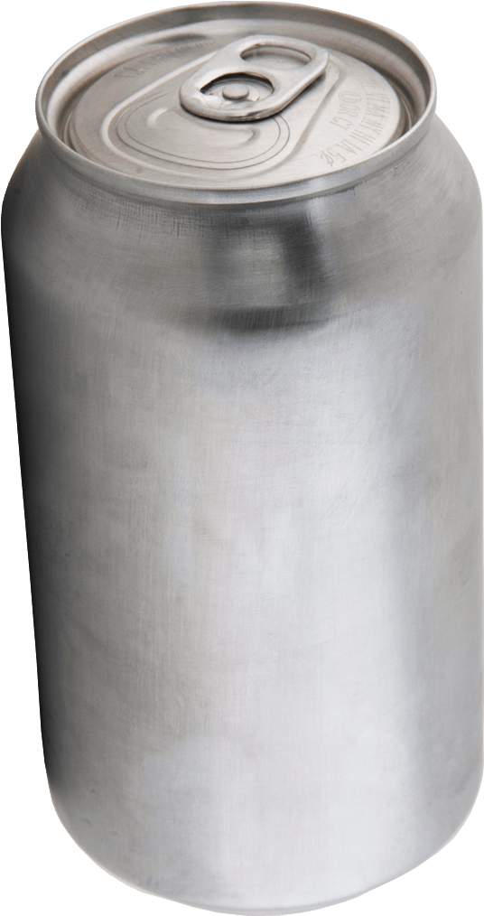
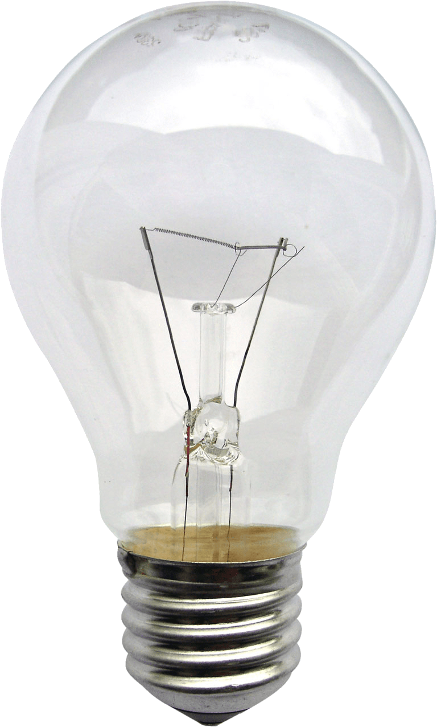
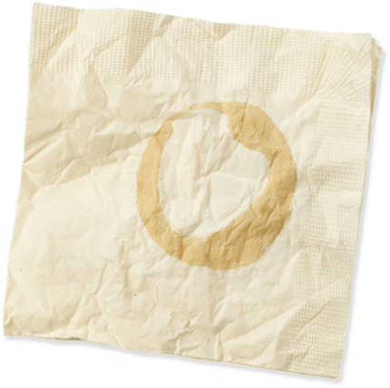
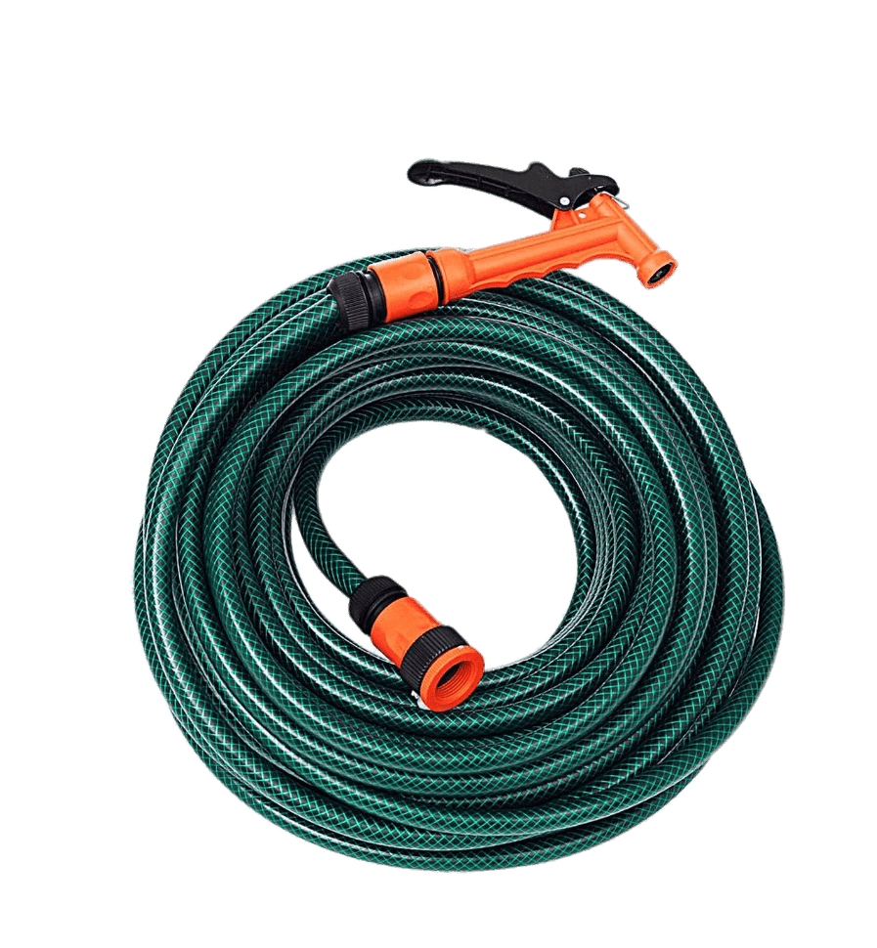
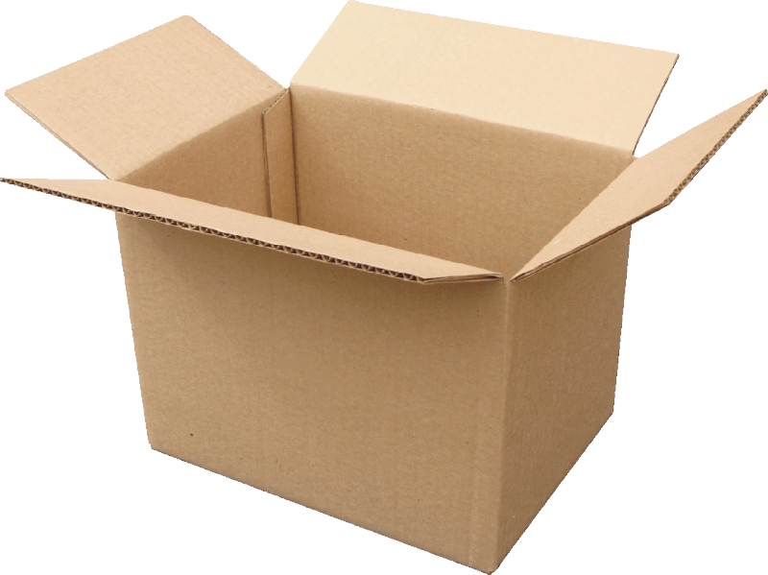
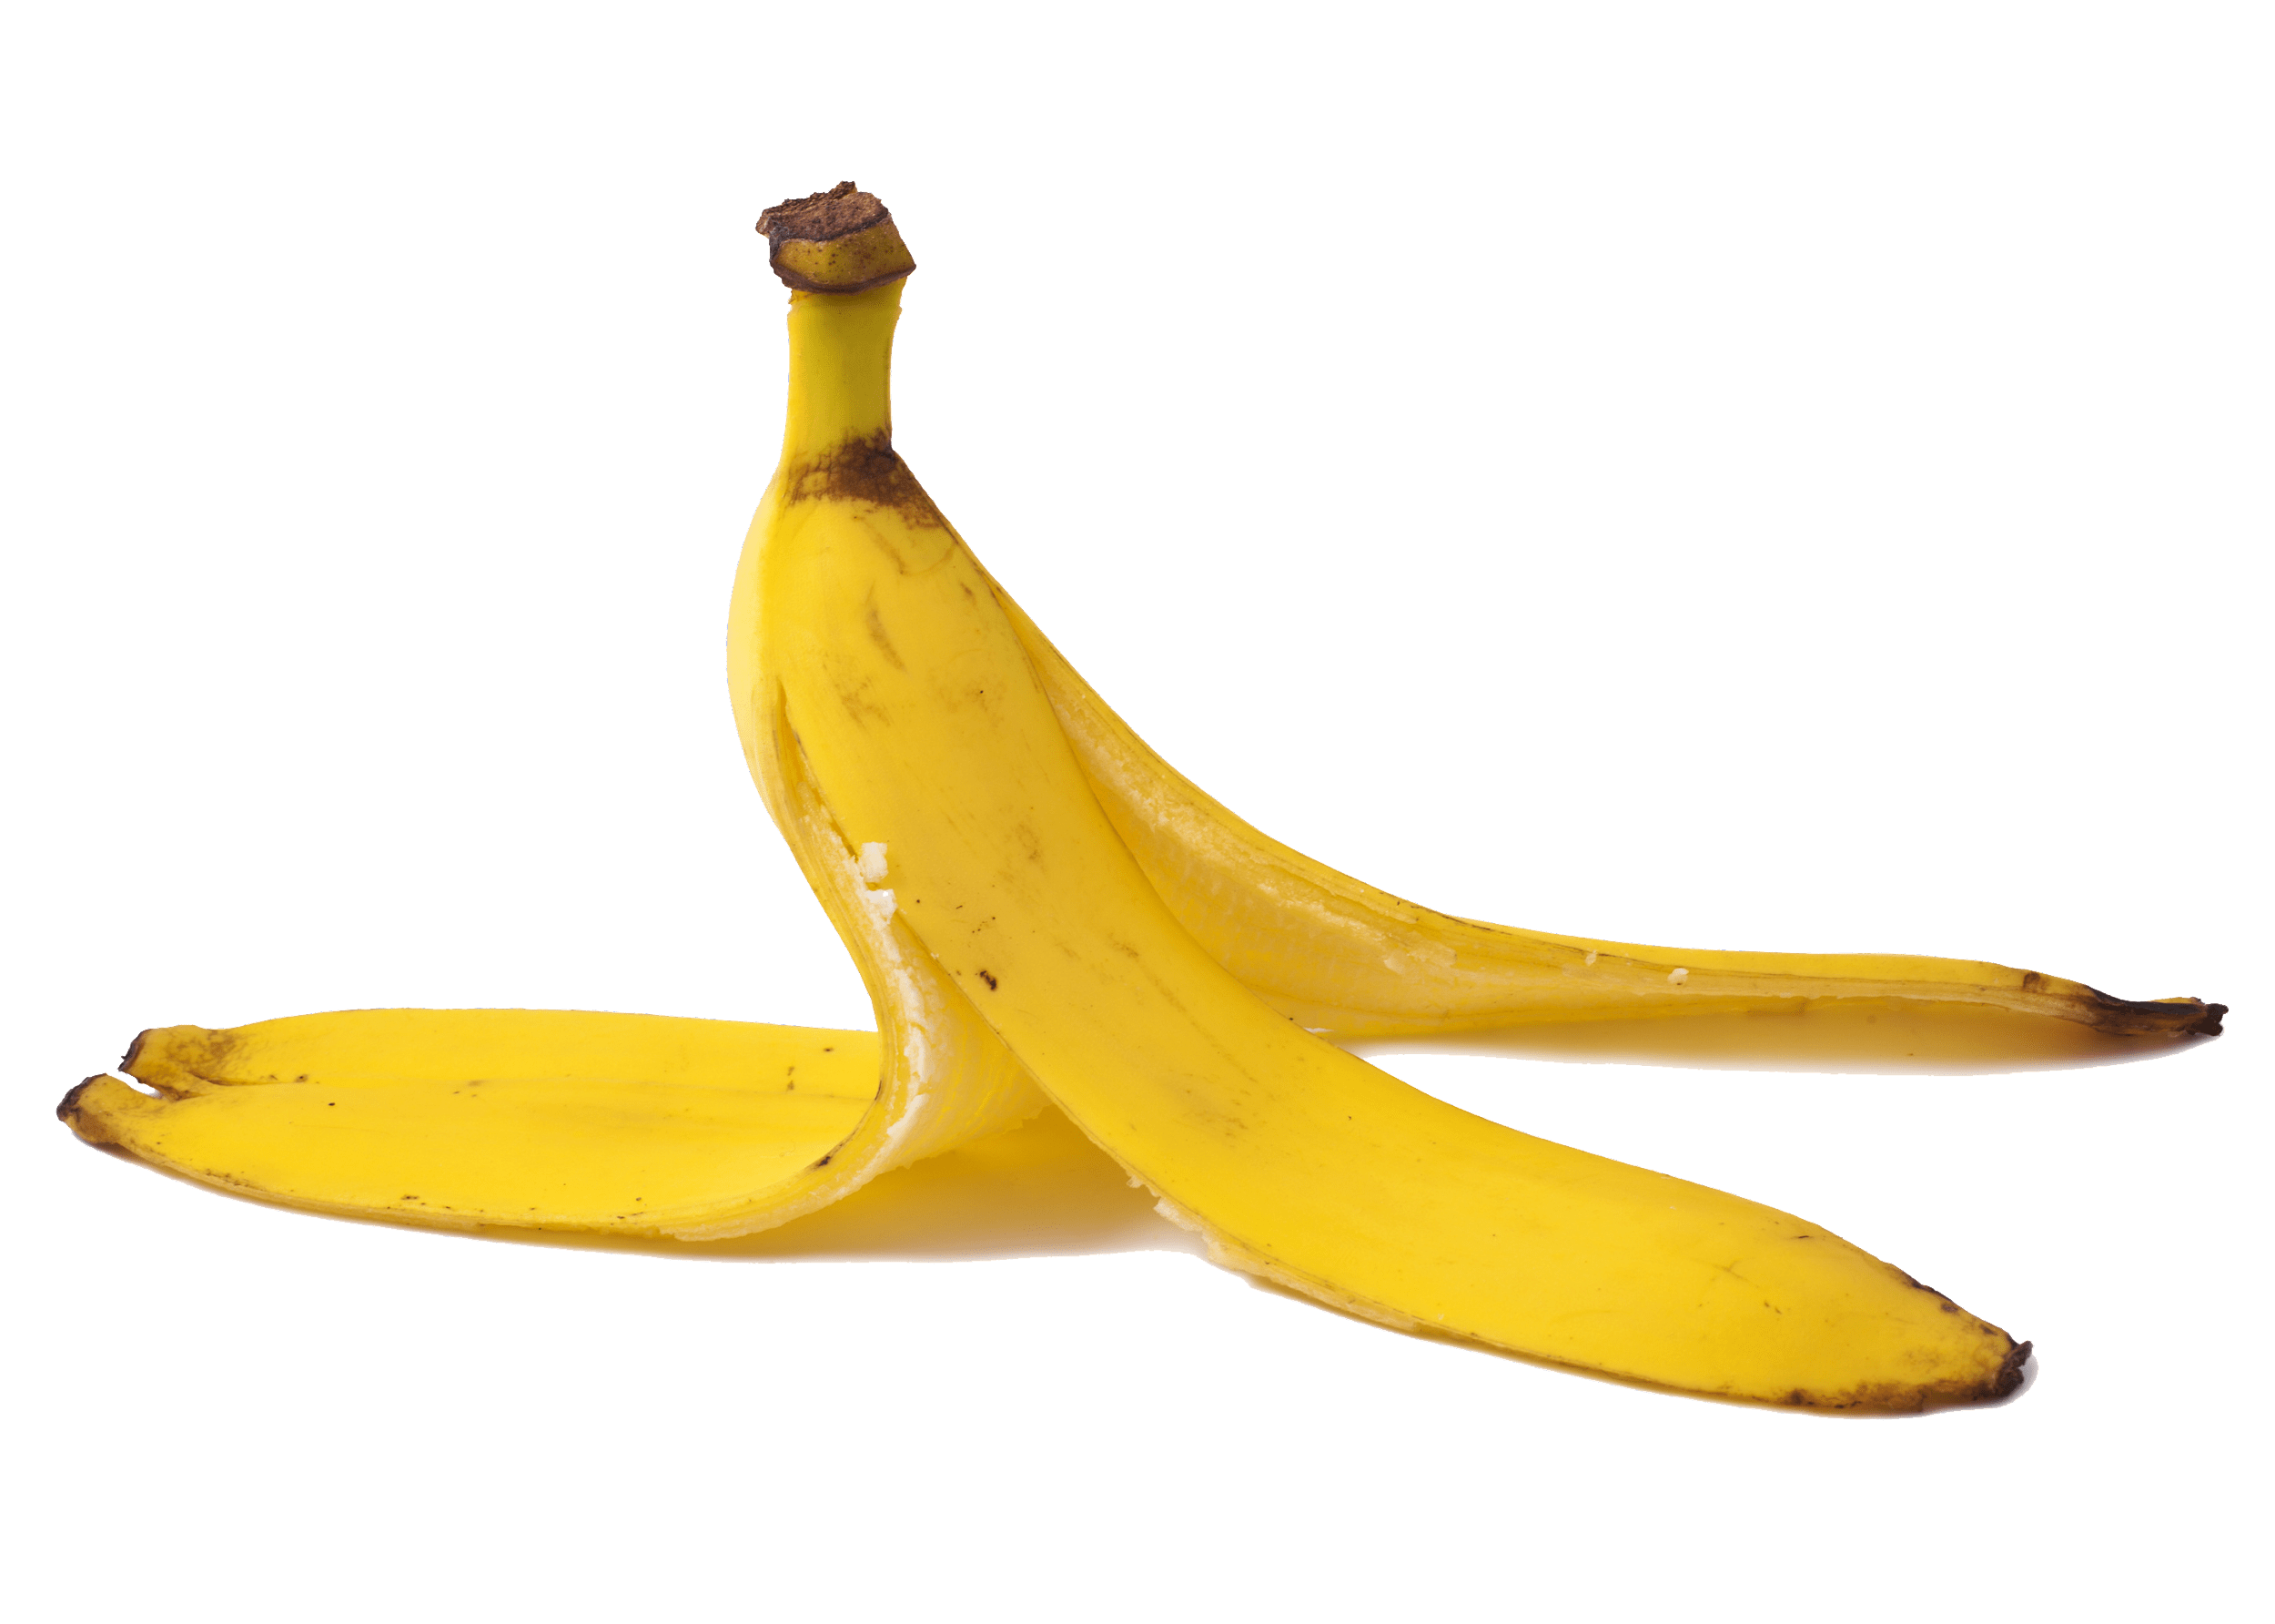
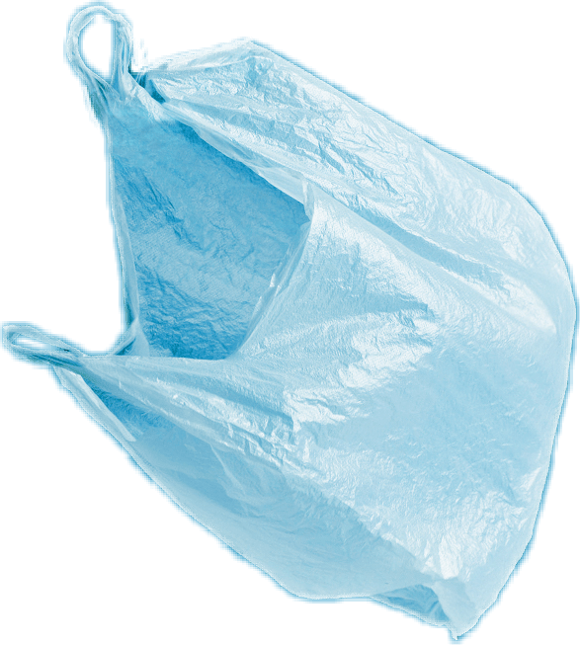
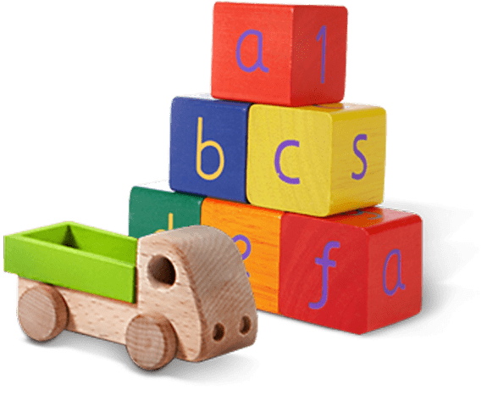
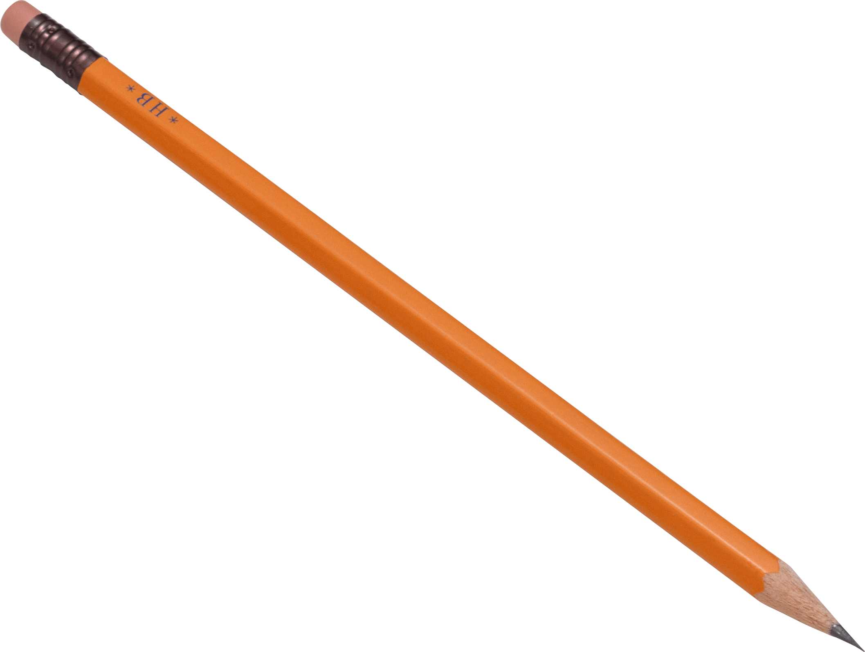
Envase de vidrio
Botella de Plástico PET
Zapatos
Lata de metal
Foco
Caja de jugo
Servilleta sucia
Bolsa de Plástico
Juguetes
Caja de cartón
Manguera
Cáscara de Plátano
Lápiz
Sí
NO
Notes:
(Duración de la diapositiva: 3-5 minutos)
Ejercicio introductorio
Pregunte a los estudiantes:
Ha escuchado alguien acerca del reciclaje? Sí es así, por favor compártanlo con la clase.
Dígale a los estudiantes:
El reciclaje es el proceso de recolectar y procesar materiales y convertirlos en nuevos productos, de otro modo serían solo basura. Reciclar puede beneficiar a la comunidad y al medio ambiente.
Ahora lea las imágenes de izquierda a derecha comenzando por la fila superior, para probar su conocimiento sobre qué elementos de los que se muestran pueden y no pueden reciclarse. Pregúnteles si cada artículo se puede reciclar antes de hacer clic para mostrarles la respuesta.
El orden de los elementos es el siguiente:
Clic 1: Envase de vidrio
Clic 2: Botella de plástico PET
Clic 3: Zapatos
Clic 4: Lata de metal
Clic 5: Foco
Clic 6: Caja de jugo
Clic 7: Servilleta sucia
Clic 8: Lápiz
Clic 9: Bolsa de plástico
Clic 10: Juguetes
Clic 11: Caja de cartón
Clic 12: Manguera
Clic 13: Cáscara de plátano

Slide 9
Sí
NO
Siempre se recicla:
Nunca se recicla:
Cáscara de plátano
Servilleta sucia
Manguera
Envase de vidrio
Botella de plástico PET
Foco
Caja de jugo
Zapatos
Caja de cartón
Lata de metal
Juguetes
Bolsa de plástico
Lápiz
Notes:
(Duración de la diapositiva: 3-5 minutos)
Muestre o proyecte esta diapositiva – existe una version en PDF que se puede entregar a los estudiantes
Abre una discusión comentando acerca de dónde colocamos la basura.
Pregunte a los estudiantes: ¿Qué hacen con la basura en casa? ¿Dónde la depositan? Todo se de?
Dígale a los estudiantes:
No toda la basura se deposita en el mismo cestto. Algunos elementos se deben de colocar en el cesto de reciclaje.
Pregunte a los estudiantes:
Los elementos del lado izquierdo de la página se pueden reciclar, ¿cuáles son esos elementos? ¿Cuál es la primera imagen que ves?
*consultar en este orden (envase de vidrio, botella de plástico PET, caja de cartón, lata de metal)
Clic 1: Envase de vidrio
¿De qué está hecha? ¿Se puede reciclar?
Respuesta: vidrio, sí
Clic 2: Botella de plástico PET
¿De qué está hecha? ¿Se puede reciclar?
Respuesta: plástico PET, sí
Clic 3: Caja de cartón
¿De qué está hecho? Se puede reciclar?
Respuesta: papel, sí
Clic 4: lata de metal
¿De qué está hecha? Se puede reciclar?
Respuesta: papel, sí

Slide 10
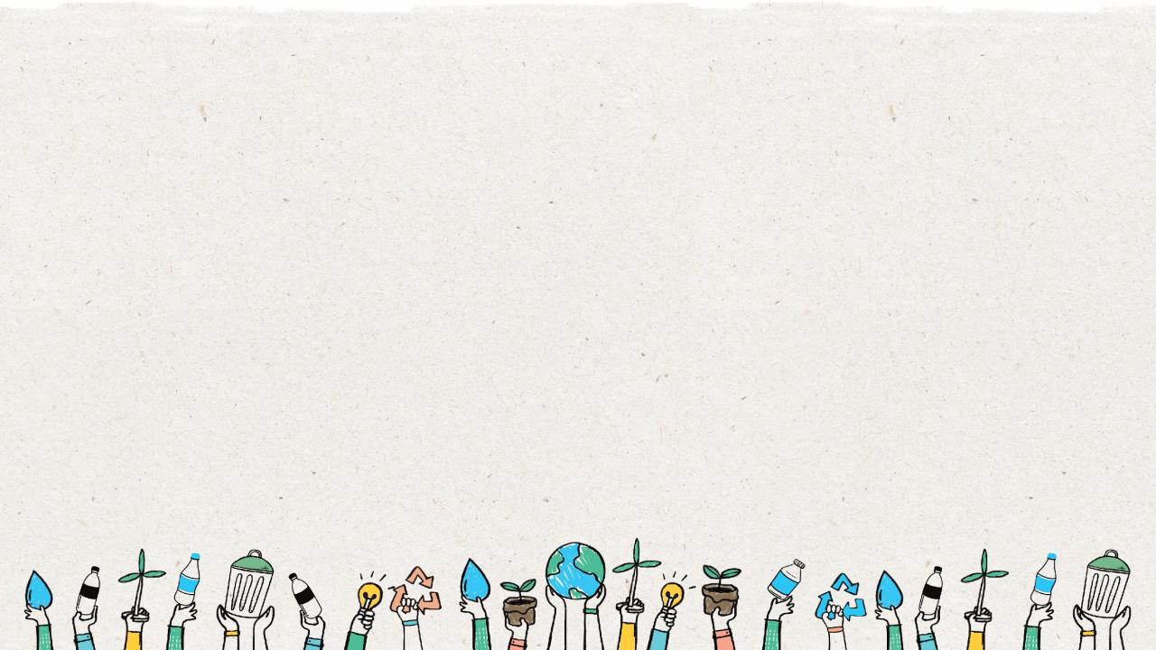
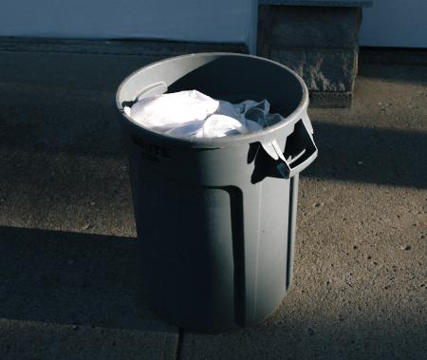
Cesto de Reciclaje
Limpio
Seco
Sin olores
Sin bolsa de plástico
Sin materiales no reciclables
Notes:
(Duración de la diapositiva: 2 minutos)
Pregunte a los estudiantes:
¿Por qué es bueno este contenedor?
*Permítales mirar e identificar las razones de cada imagen según el documento de SÍ/NO.
Los profesores deberán hacer clic 6 veces para revelar la imagen y las 5 respuestas.
Respuestas:
Limpio
Seco
Sin olor
Sin bolsas de plástico
Sin materiales no reciclabes

Slide 11
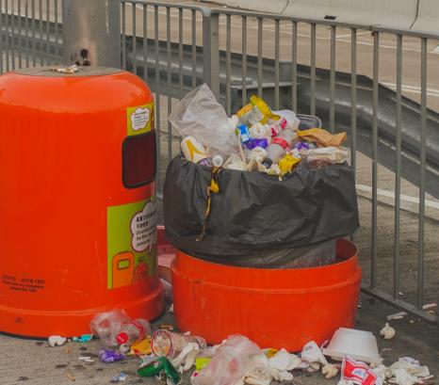
Contenedor de No -Reciclaje
Alimentos
Papel o cartón sucio o mojado
Liquido en las botellas
Vasos de plástico sucios
Bolsas de plástico
Notes:
(Duración de la diapositiva: 2 minutos)
Pregunte a los estudiantes:
¿Por qué no es bueno este contenedor?
*Permítales mirar e identificar las razones de cada imagen según el documento de SÍ/NO.
Los profesores deberán hacer clic 6 veces para revelar la imagen y las 5 respuestas.
Respuestas:
Alimentos
Papel y cartón sucios o mojados
Líquido en botellas
Vasos de plástico sucios
Bolsas de plástico

Slide 12
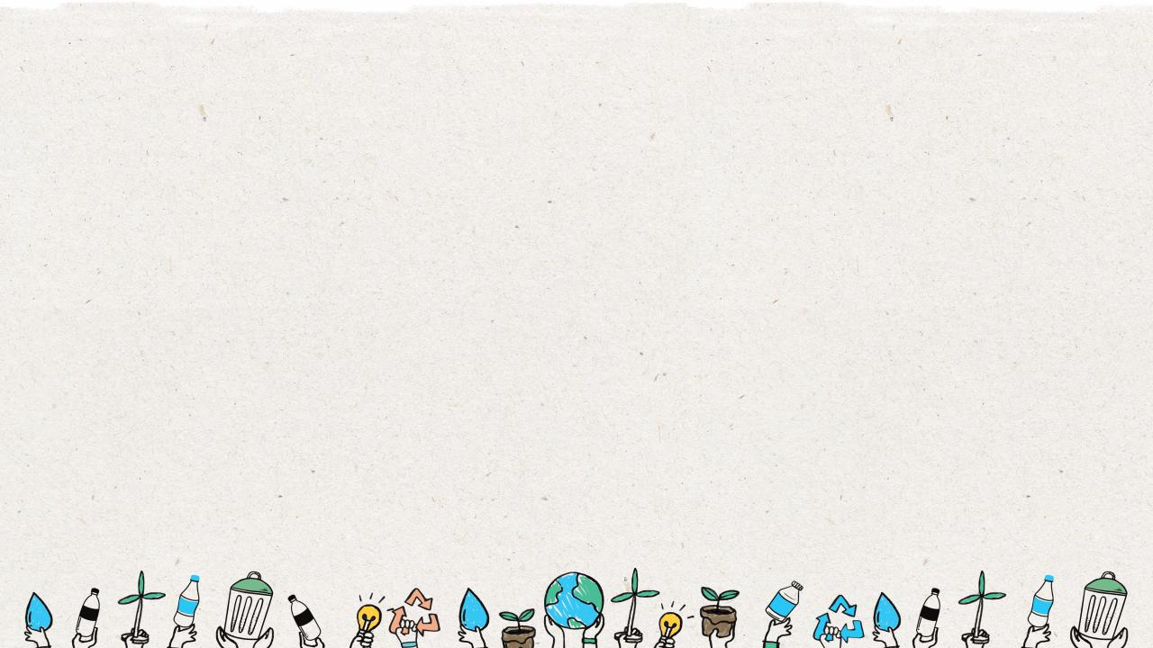
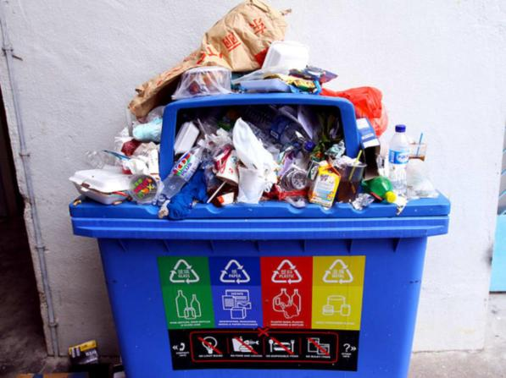
Contaminación de Reciclaje
La contaminación por reciclaje se produce cuando los residuos se clasifican en el contenedor de reciclaje equivocado (por ejemplo, se coloca una cáscara de plátano en un contenedor de reciclaje de papel mixto) o cuando las botellas de plástico PET no se vacían y limpian correctamente y dejan todo el contenedor húmedo.
Notes:
(Duración de la diapositiva: 2 minutos)
Diga a los estudiantes:
No todos los residuos van al mismo contenedor, cuando los desechos húmedos u otros desechos sucios se colocan en el contenedor de reciclaje, ensucian todos los demás elementos y no se pueden reciclar. Esto lo convierte en un mal contenedor de reciclaje.

Slide 13
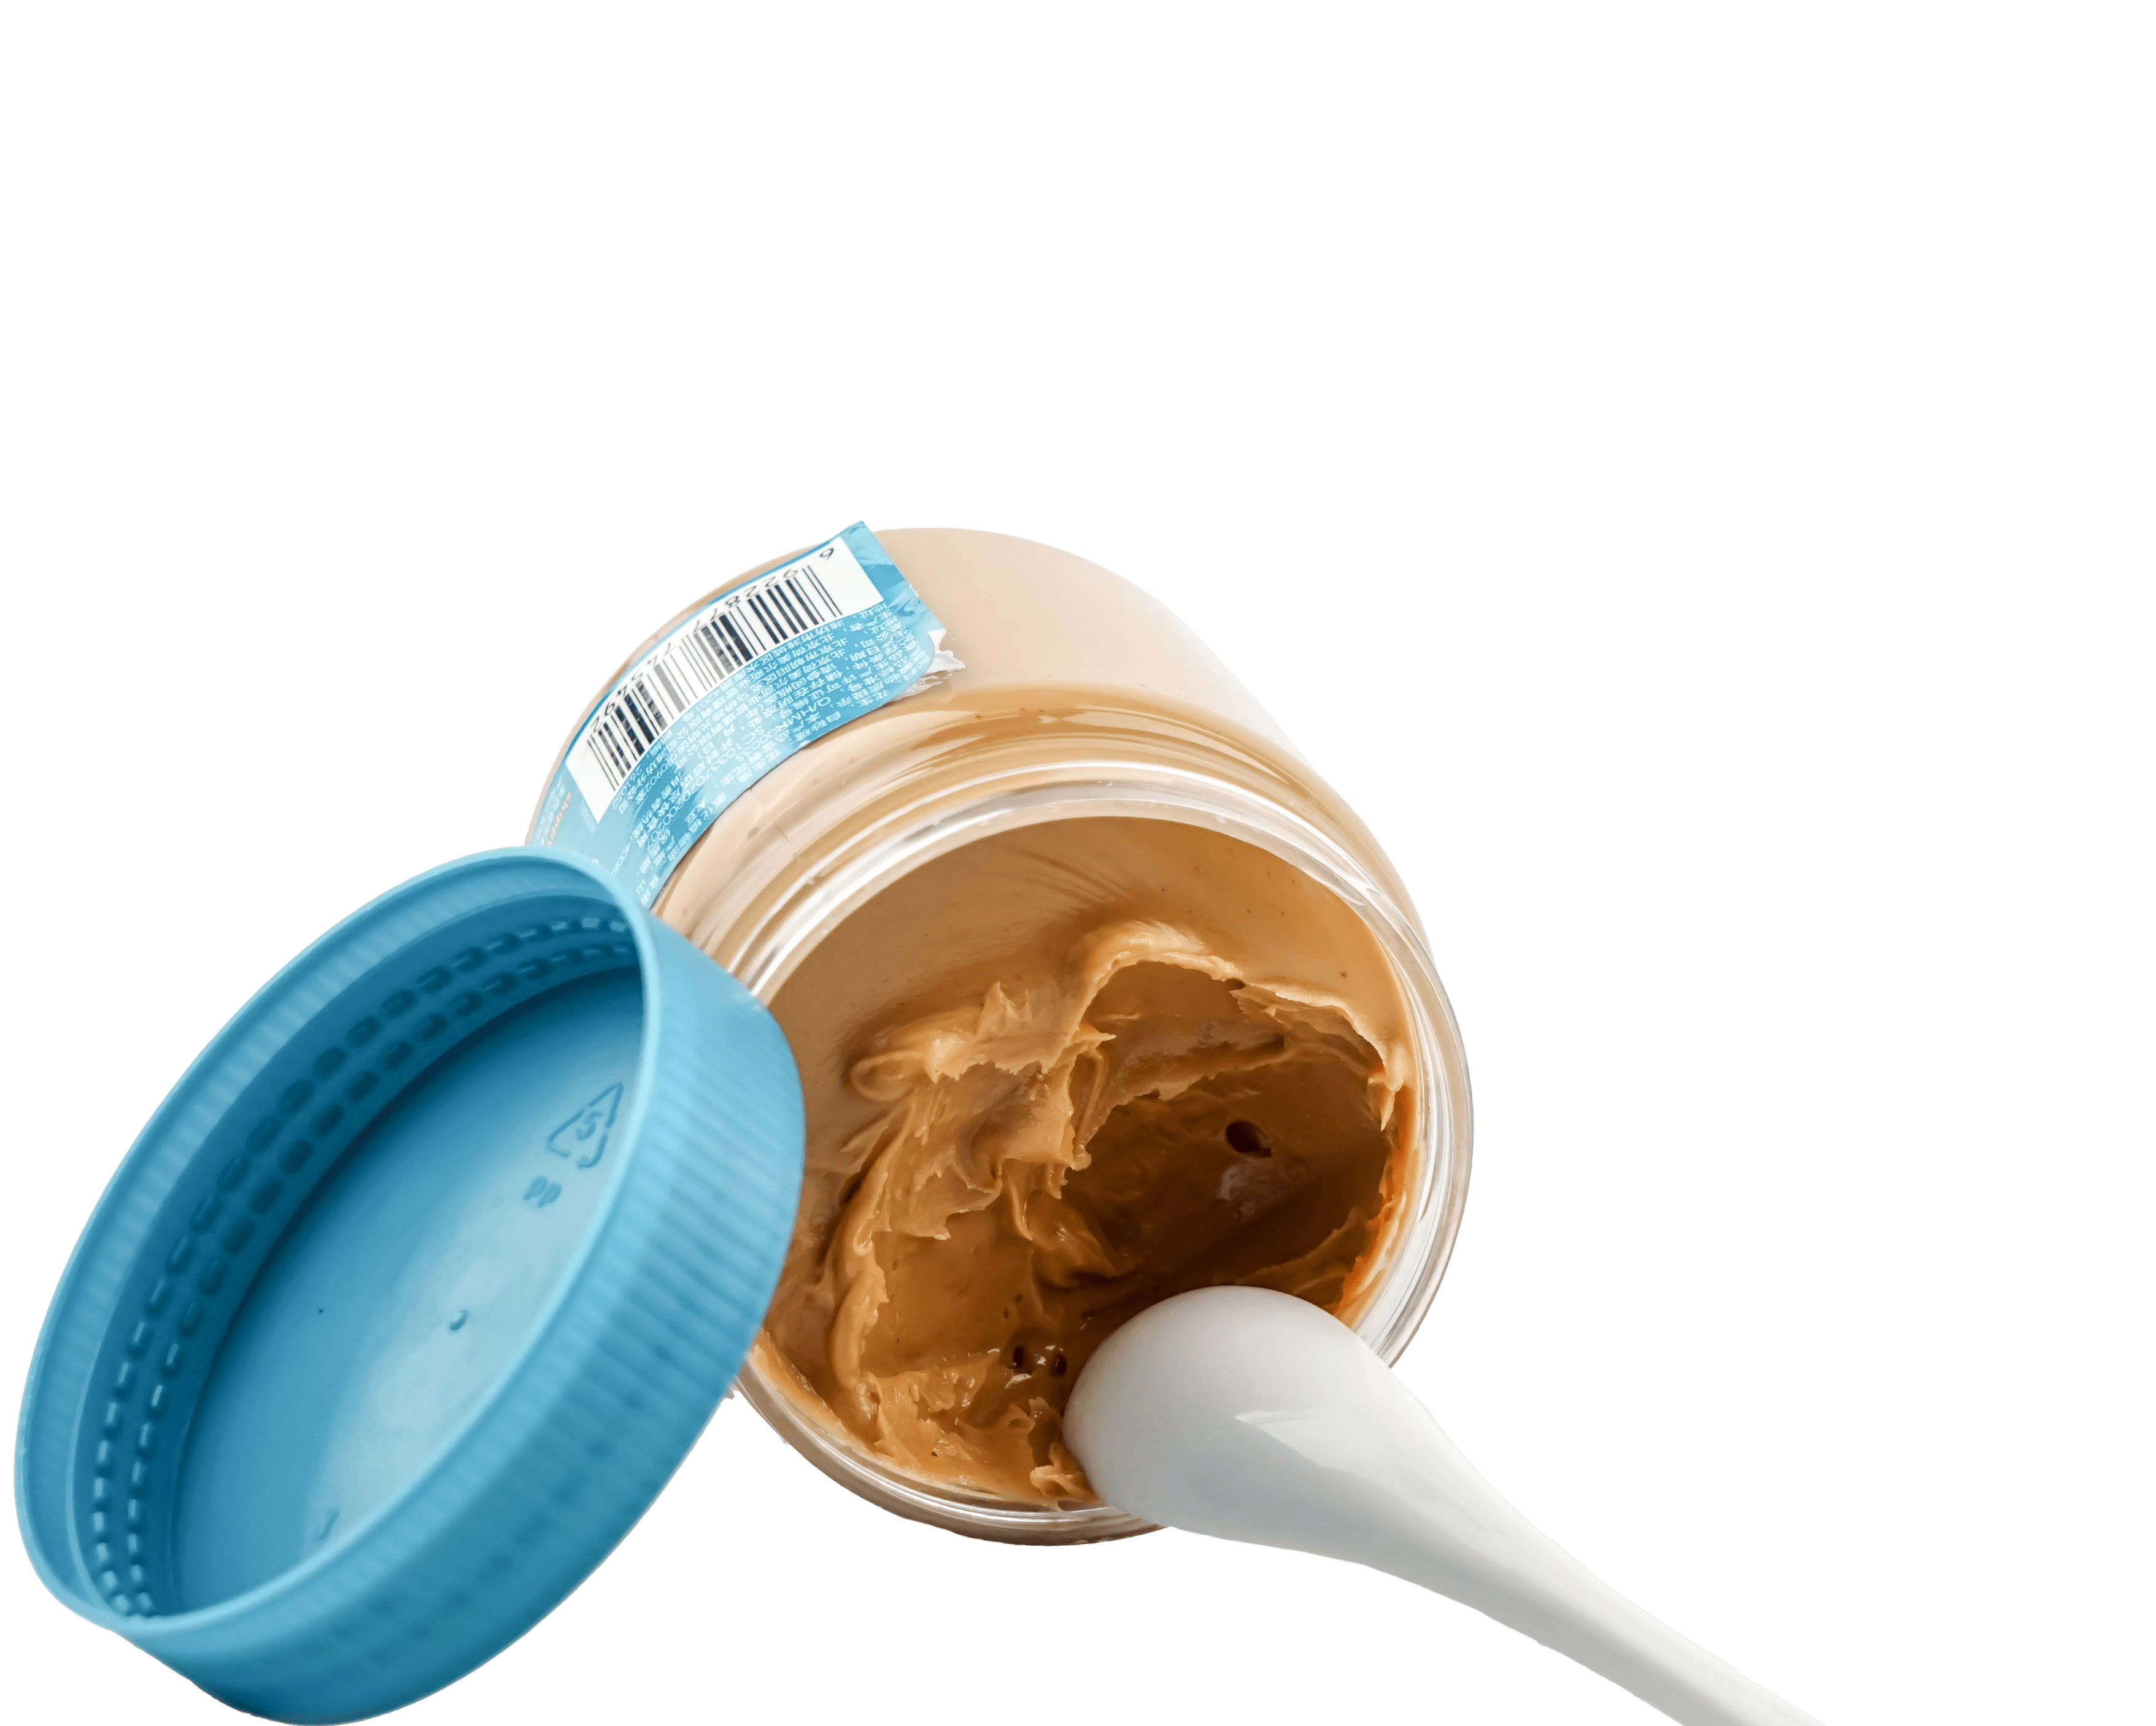
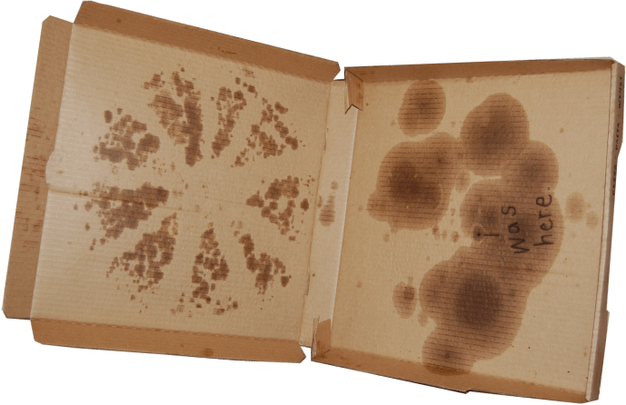
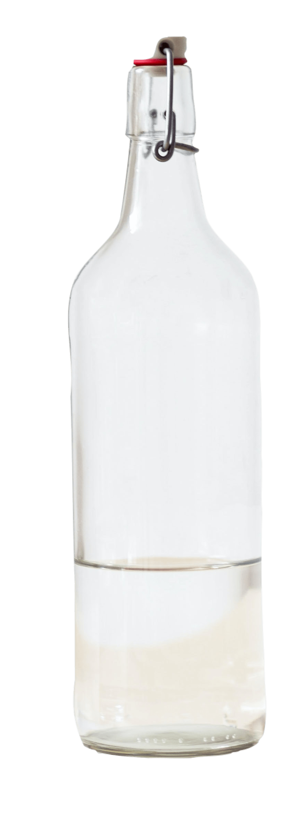
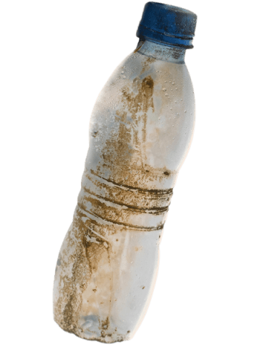
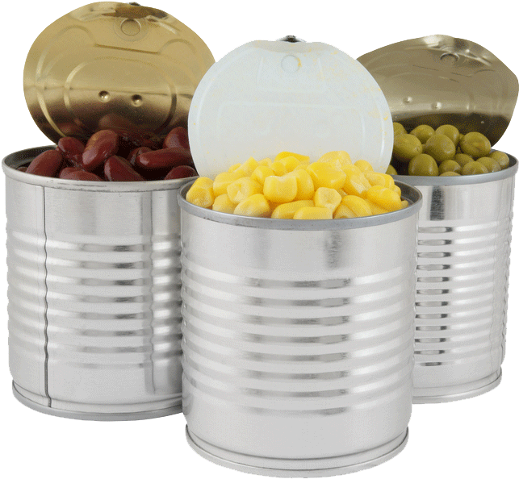
¿Por qué algunos objetos reciclables, no se pueden reciclar?
Cajas de pizza con grasa o con restos de alimentos, no se pueden reciclar.
Envases de vidrio con restos de alimento, no se pueden reciclar.
Botellas de plástico sucias,
con grasa, pesticidas o químicos, es imposible reciclarlas.
El alimento que se encuentra en las latas, no se puede reciclar.
Botellas con resto de líquido, no se pueden reciclar.
Notes:
(Duración de la diapositiva: 3-5 minutos)
Después de cada clic aparece una imagen de un artículo que no se puede reciclar. Por lo general, todos estos artículos se pueden reciclar, pero cuando están contaminados o sucios, no es posible. Cada imagen incluye una razón por la que a veces no es posible reciclar los objetos.
Haga clic en 1: caja de pizza
Haga clic en 2: envase de cristal
Haga clic en 3: botella de plástico PET
Haga clic en 4: lata de metal
Haga clic en 5: botella de vidrio
Pregunte a los estudiantes:
¿Qué se puede hacer con estos artículos para que puedan ser reciclados?
Respuestas:
1. Limpiar la grasa y el queso de la caja de pizza y luego secarla.
2. Retirar los restos de alimentos de los frascos, remojar en agua durante la noche para eliminarlos por completo y luego secar.
3. Limpiar toda la suciedad de la botella y luego secarla.
4. Asegúrese de que se hayan retirado todos los alimentos de la lata.
5. Vertir cualquier resto de líquido en la botella.

Slide 14
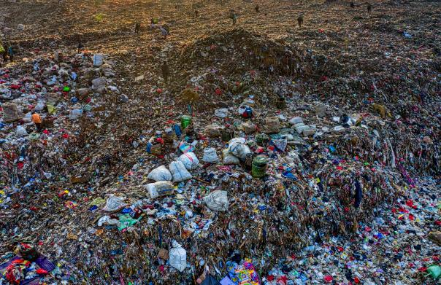
Tiradero/Vertedero
Cuando los materiales reciclables se contaminan, terminan como basura que va a un vertedero.
Notes:
(Duración de la diapositiva: 3 minutos)
(Duración de la diapositiva: 3-5 minutos)
Pregunte a los estudiantes:
¿Qué es un tiradero/vertedero?
¿Los elementos reciclables pertenecen a un tiradero? Por qué?
¿Qué debe estar en un tiradero/vertedero?
Respuestas:
Un vertedero es un sitio donde las personas tiran sus materiales de desechos generales en el suelo o en una pila gigante..
No, el reciclaje no pertenece aquí. Solo los elementos que no se pueden reciclar deben llevarse al vertedero.

Slide 15
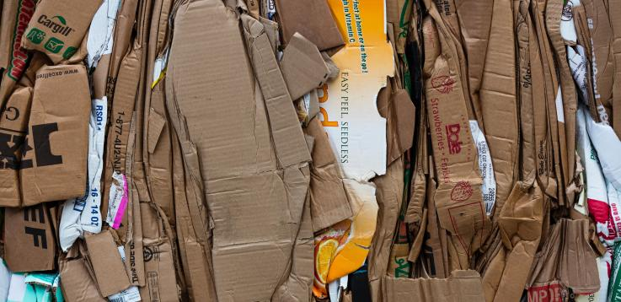
¿Cuánto tarda en desaparacer el carton en un vertedero/tiradero?
3 meses
Notes:
(Duración de la diapositiva: 3 minutos)
Pregunte a los estudiantes:
¿Saben cuánto tarda en desaparecer una caja de carton de un vertedero/tiradero?
*Da clic después de hacer la pregunta, para activar la animación.
Respuesta: 3 meses
Pregunte a los estudiantes:
¿Podemos reciclar el cartón?
Respuesta:
Sí, el cartón es completamente reciclable.

Slide 16
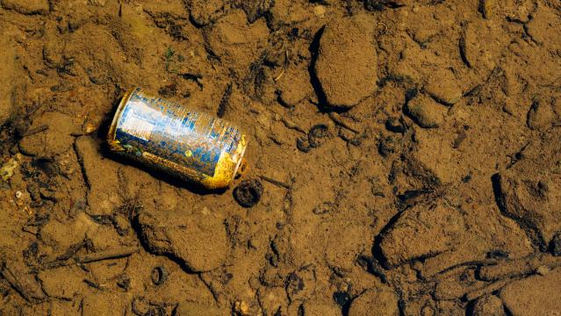
¿Cuánto tarda en desaparecer una lata de metal de un tiradero?
150 años
Notes:
(Duración de diapositiva: 3 minutos)
Pregunte a los estudiantes:
¿Saben cuánto tarda en desaparecer una lata de metal de un vertedero?
*Dé clic para activar la animación, después de hacer la pregunta.
Respuesta: 150 años
Pregunte a los estudiantes:
¿Podemos reciclar latas de metal?
Respuesta:
Sí, las latas de metal son reciclables.

Slide 17
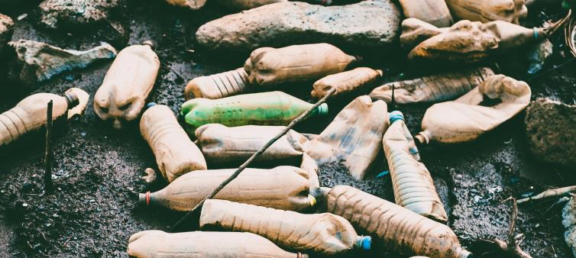
¿Cuánto tarda en desaparecer una botella de plástico PET de un vertedero?
450 años
Notes:
(Duración de la diapositiva: 3 minutos)
Pregunte a los estudiantes:
Saben cuánto tardar en desaparecer una botella de plástico en un tiradero/vertedero?
*Clic
Respuesta: 450 años
Pregunte a los estudiantes:
Podemos reciclar las botellas de plástico PET?
Respuesta:
Sí, las botellas de plástico PET son totalmente reciclables.

Slide 18
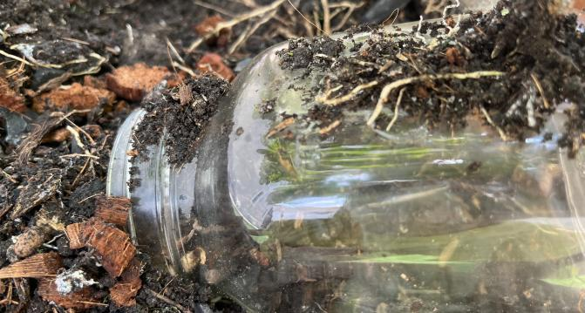
¿Cuánto tarda en desaparecer un envase de vidrio en un vertedero?
4,000 años
Notes:
(Slide duration: 3 minutes)
(Duración de diapositiva: 3 minutos)
Pregunte a sus estudiantes:
¿Saben cuánto tarda en desaparecer un envase de vidrio?
*Da clic para activar la animación, después de obtener las respuestas.
Respuesta: 4,000 años
Pregunte a los estudiantes
¿Se puede reciclar un envase de vidrio?
Respuesta:
Sí, un envase de vidrio es totalmente reciclable.

Slide 19
Los
3
Pasos para el Reciclaje

Slide 20
Paso
1
Saber qué se puede reciclar.
Envase de vidrio
Botella de Plástico PET
Caja de cartón
Lata de metal
Notes:
(Duración de diapositiva: 3-5 minutos)
Incita a que los estudiantes a que adivinen cuáles son los principals objetos que se pueden reciclar.
Clic 1: Envase de vidrio
Clic 2: Botella de plástico PET
Clic 3: Caja de cartón
Clic 4: Lata de metal
Pregunte a los estudiantes:
¿Me pueden dar un ejemplo de algún objeto que se pueda reciclar?
¿Qué objetos no se pueden reciclar?
Dato curioso:
Las botellas de plástico PET son las más recicladas en el mundo y son totalmente reciclables.
Realice las siguientes preguntas:
¿Has visto el #1 en la parte de abajo de una botella de agua?, sí lo ves, esa botella se puede reciclar por complete.
¿Me pueden dar algún otro ejemplo de objetos que se puedan reciclar?

Slide 21
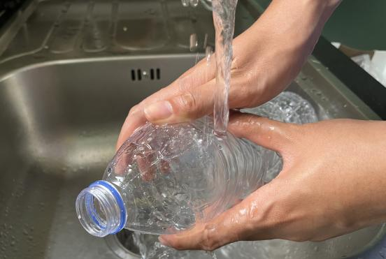
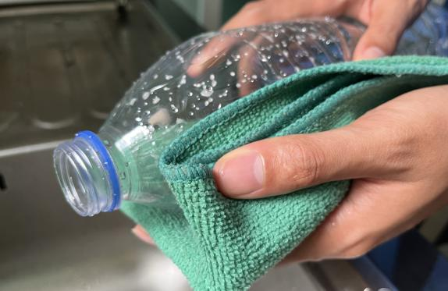
Paso
2
Vacía, limpia y seca, antes de colocar en el cesto de basura.
Notes:
(Duración de diapositiva: 3-5 minutos)
Pregunta a los estudiantes:
1. ¿Por qué es importante limpiar los objetos antes de reciclar?
2. ¿Qué pasa si tienen líquidos o restos de comida?
Podría sugerir las siguientes respuestas:
Los objetos sucios no pueden ser reciclados.
Los objetos mojados o sucios pueden ensuciar otros objetos, así como ensuciar todo el cesto de basura.

Slide 22
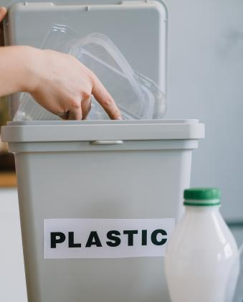
Paso
3
Pon los reciclables en la cesta correcta de reciclaje.
Notes:
(Duración de diapositiva: 3-5 minutos)
Los elementos que se reciclan deben separarse en los contenedores de reciclaje adecuados. Haga clic para revelar el símbolo de reciclaje y hágales saber que este símbolo indica dónde colocar su reciclaje.
Pregunte a los estudiantes:
¿Dónde has visto este símbolo verde antes?
¿Qué significa este símbolo?
¿Dónde podemos colocar las botellas de plástico PET?

Slide 23
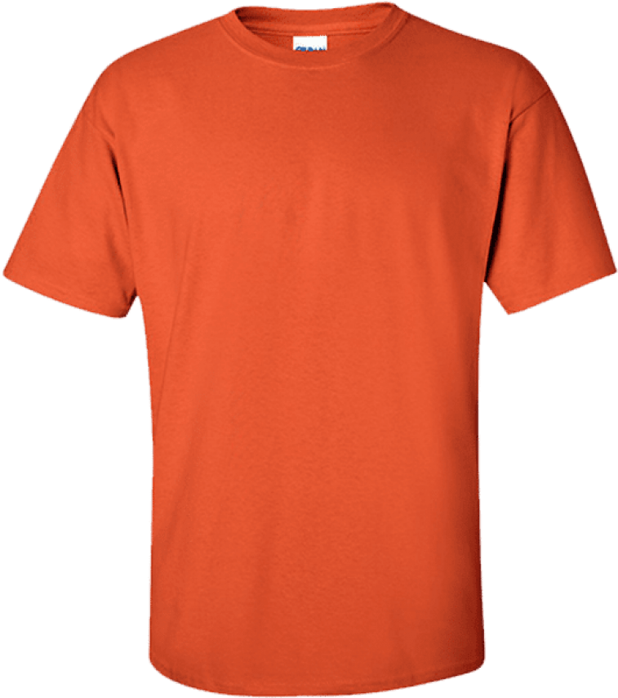
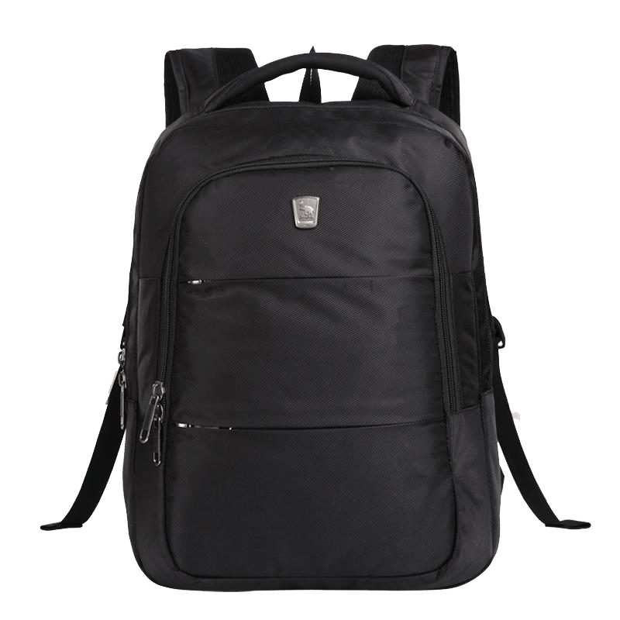
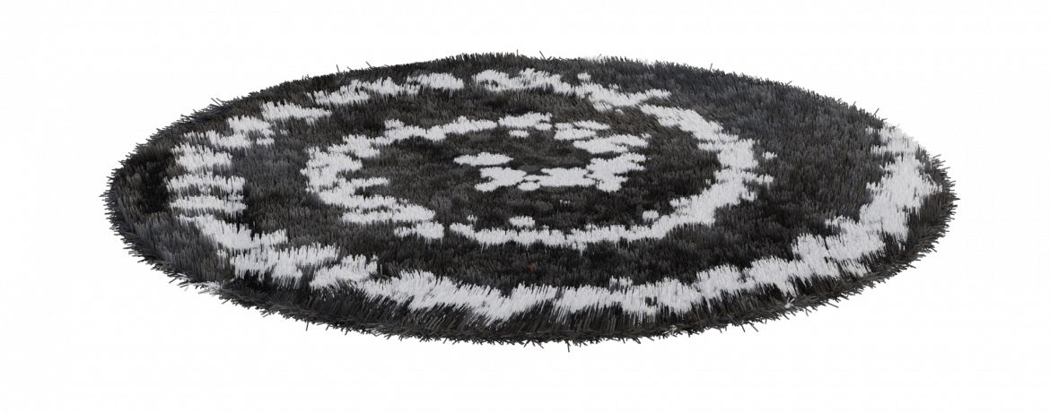
Cuando limpiamos, secamos y reciclamos, podemos crear cosas nuevas.
Notes:
(Duración de diapostivia: 2-4 minutos)
Dígale a los estudiantes:
Cuando se siguen los 3 pasos del reciclaje, podemos reciclar nuestros desechos y convertirlos en cosas nuevas.
Ejemplo:
Clic 1:
Las botellas de plástico PET pueden ser convertidas en nuevas botellas de plástico PET.
Clic 2:
Las botellas de plástico PET se pueden convertir en hilos para fabricar textiles.

Slide 24
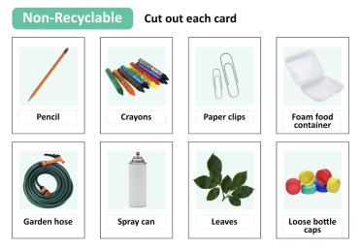
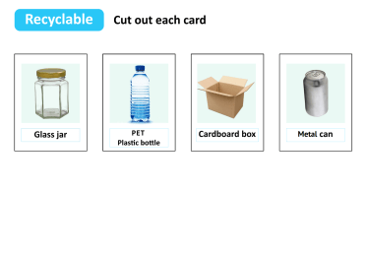
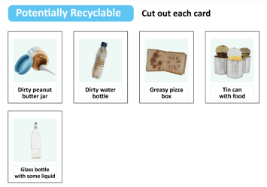
Próximos Pasos
1
Explique a los estudiantes que a veces es difícil determinar si un artículo es reciclable o no. Transmítales que pueden convertirse un "Héroe de los Desechos" y divídalos en grupos . Entregue una baraja de cartas que muestre tres tipos de artículos: reciclables, no reciclables y artículos que son potencialmente reciclables (aquéllos a los que se les tiene que hace algo adicional para ser reciclables.
Imprima las siguientes cartas y pida a los estudiantes que recorten cada tarjeta para la actividad. Entregue a cada grupo una hoja de trabajo y una baraja de cartas barajeada, que contengan imágenes entremezcladas de artículos reciclables, no reciclables y potencialmente reciclables.
Notes:
Sugerencias de reciclaje: discuta acerca de los objetos potencialmente, así como las sugerencias para reciclarlos correctamente.
Los artículos hechos de un solo material reciclable pueden necesitar solo de un paso adicional para reciclarlos correctamente. ¿Puedes pensar en algún objeto al que le aplique esto?
Algunos ejemplos:
-Todos sabemos que el cartón es reciclable. En el caso de una caja de pizza usada, solo podemos reciclar la parte que está limpia. Tenemos que tirar cualquier parte que tenga grasa o restos de comida, porque puede contaminar toda una carga de reciclables.
-Eso también se aplica a los recipientes de plástico, como botellas y jarras, debemos enjuagarlos para que no quede comida o líquido dentro y luego dejarlos secar.
-Y si tenemos el tapón, debemos volver a ponerlo después de enjuagar y secar, antes de poner la botella o jarra en nuestro contenedor de reciclaje. Recuerde a los estudiantes que podemos reciclar tanto como podamos, pero debemos cuidar que los artículos no contaminen al resto de los objetos.

Slide 25
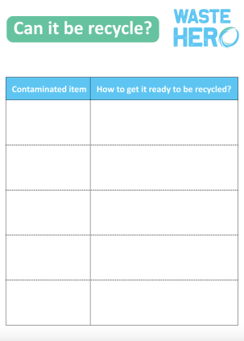
Próximos Pasos
2
Dígales a los grupos que su tarea es clasificar su bloque de cartas en tres montones: artículos reciclables, artículos no reciclables y cinco artículos que son potencialmente reciclables. Una vez que hayan terminado de clasificar, cada grupo debe trabajar en conjunto para completar la hoja de trabajo enumerando los cinco elementos que identificaron como potencialmente reciclables y, para cada uno, escribir una breve explicación de lo que se debe hacer para que sea reciclable.
3
Haga que cada grupo presente un artículo potencialmente reciclable y que explique lo que se debe hacer para que sea reciclable. Discuta cualquier elemento que se haya identificado incorrectamente como material potencialmente reciclable, así como cualquier elemento que se haya pasado por alto.
4
Notes:
Revise las tarjetas en la caja de reciclaje de cada grupo.
Si algún elemento se identificó incorrectamente, explique por qué o pídale a los estudiantes que lo expliquen. También puede ser más fácil escribir las respuestas correctas en la pizarra y hacer que los grupos las verifiquen por sí mismos.
Confirme que los estudiantes comprendan por qué un artículo es reciclable, no reciclable y potencialmente reciclable. Use las páginas originales provistas como una clave de respuesta para identificar en dónde va cada artículo.
Cuando los grupos terminen de clasificar sus tarjetas, enumerarán los 5 artículos contaminados en la hoja de trabajo y explicarán cómo pueden prepararlos para que sean reciclables.

